Slide 1

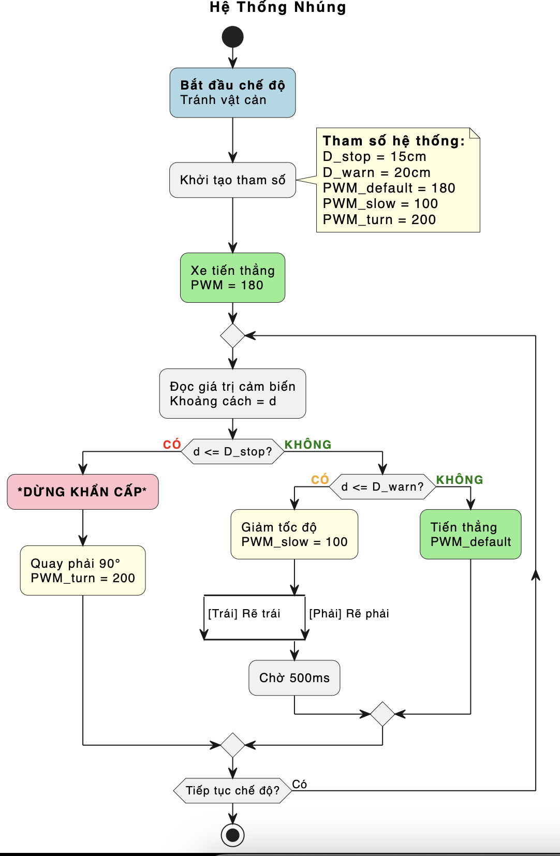
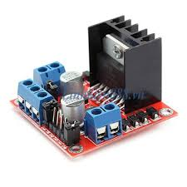
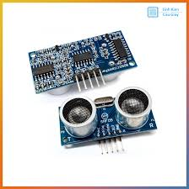
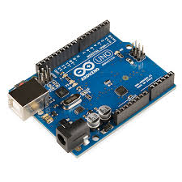
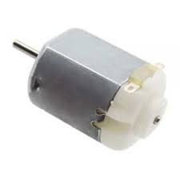
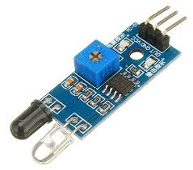
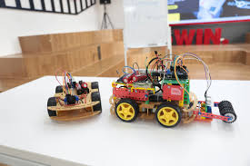
TRƯỜNG ĐẠI HỌC ĐẠI NAM
KHOA CÔNG NGHỆ THÔNG TIN
XE TỰ HÀNH VỚI HAI CHẾ ĐỘ TỰ LÁI VÀ ĐIỀU KHIỂN
Nguyễn Đức Doanh, Nguyễn Phúc Bằng,Đinh Văn Thường
Dainam University, Hanoi, Vietnam
KHOA CÔNG NGHỆ THÔNG TIN
Github: https://github.com/Phuc-Bang/Car_Conntronller.git
Giới thiệu
Thuật toán sử dụng
Xe tự hành tích hợp 2 chế độ:
• TỰ LÁI: Tránh vật cản bằng cảm biến siêu âm • ĐIỀU KHIỂN: Qua Bluetooth từ điện thoại
Ứng dụng: Giáo dục, logistics, giám sát
Các thiết bị sử dụng
L298N
Cảm biến siêu âm hc 05
arduino uno
Ứng dụng thực tế
Hướng phát triển
• Tích hợp Wi-Fi + Cloud (MQTT)
• Thêm camera + AI nhận diện vật cản
• OTA Update, giám sát từ xa
Động cơ DC
Cảm biến hồng ngoại
Kết Luận
Hoàn thành xe tự hành 2 chế độ: Tự lái (80% tránh vật cản) & Điều khiển Bluetooth (150ms)
Chi phí thấp (<500k), ổn định, dễ mở rộng
Ứng dụng: Giáo dục, logistics, giám sát

